Slide 1

S STRIPOM PROTI VIRUSU!
Tokrat imate nalogo izdelati strip za natečaj: S stripom proti virusu. Če želite, ga lahko pošljete na spodaj navedena naslova in se tako predstavite celi Sloveniji in si z ustvarjalnim navdihom in malo sreče prislužite nagrado.
Za vas je naloga obvezna. Strip pa lahko izdelajo tudi drugi (sestre, bratje, starši, skrbniki, dedki, babice, prijatelji, sosedje…) in ga pošljejo na ogled vsem. Naredi malo reklame in pošlji navodila še drugim. Saj je natečaj namenjen MLADIM po letih in po srcu.
Učenci tudi če stripa ne boste poslali na spodnja naslova ga obvezno pošljite meni na: Easistent – komunikacija ali na maja.reven@ossklm.si. Vsak strip – fotografija naj bo shranjena pod imenom, priimkom in razredom učenca.
Lahko najprej naredite skico s svinčnikom – hiter načrt stripa in mi jo pošljete v pregled. Potem pa se lotite stripa.
Najprej pa preberite navodila in do konca poglejte PP.

Slide 2
Navodila:
Vklopi domišljijo, zgrabi flomastre in naredi kratek strip na temo boja proti virusu.
Delaj na A4 format. Poleg flomastrov lahko uporabljaš barvice (če bo strip barven) ali tuš (če ga imaš).
Stripi naj bodo dozirani v manjših, tri do šest sličic dolgih odmerkih. Besedilo naj bo jasno napisano.
Zapakirajte jih v zgodbo po želji: znanstveno-fantastično, humorno, akcijsko, retro-zgodovinsko, romantično, preroško-apokaliptično, vsakdanjo…
Zaželeni so učinki: presenečenje, filozofska poanta, smeh, začudenje, ljubezen…
Stripe bomo objavili v spletni galeriji in na družbenih omrežjih, najboljše bomo nagradili s knjižnimi ali praktičnimi nagradami.
Strip pošljite (če želite) v .jpg ali .pdf obliki na: monika.ivancic-fajfar@jskd.si ali ga objavite na naši Facebook strani JSKD Likovna dejavnost s pripisom: #Protistrip. Pripišite tudi vaše ime in priimek ali psevdonim, otroci pa še starost ali razred.
Natečaj je odprt do 30. aprila 2020.
Avtorji poslanih stripov se strinjajo z objavo poslanih del in osebnih podatkov za potrebe promocije projekta oz. za obveščanje o rezultatih razpisa.

Slide 3
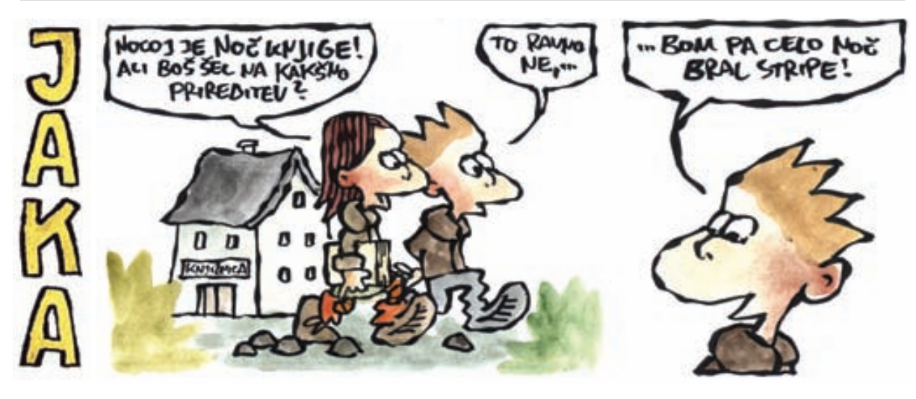
S T R I P angleška beseda strip pomeni ozek trak ali pas

Slide 4
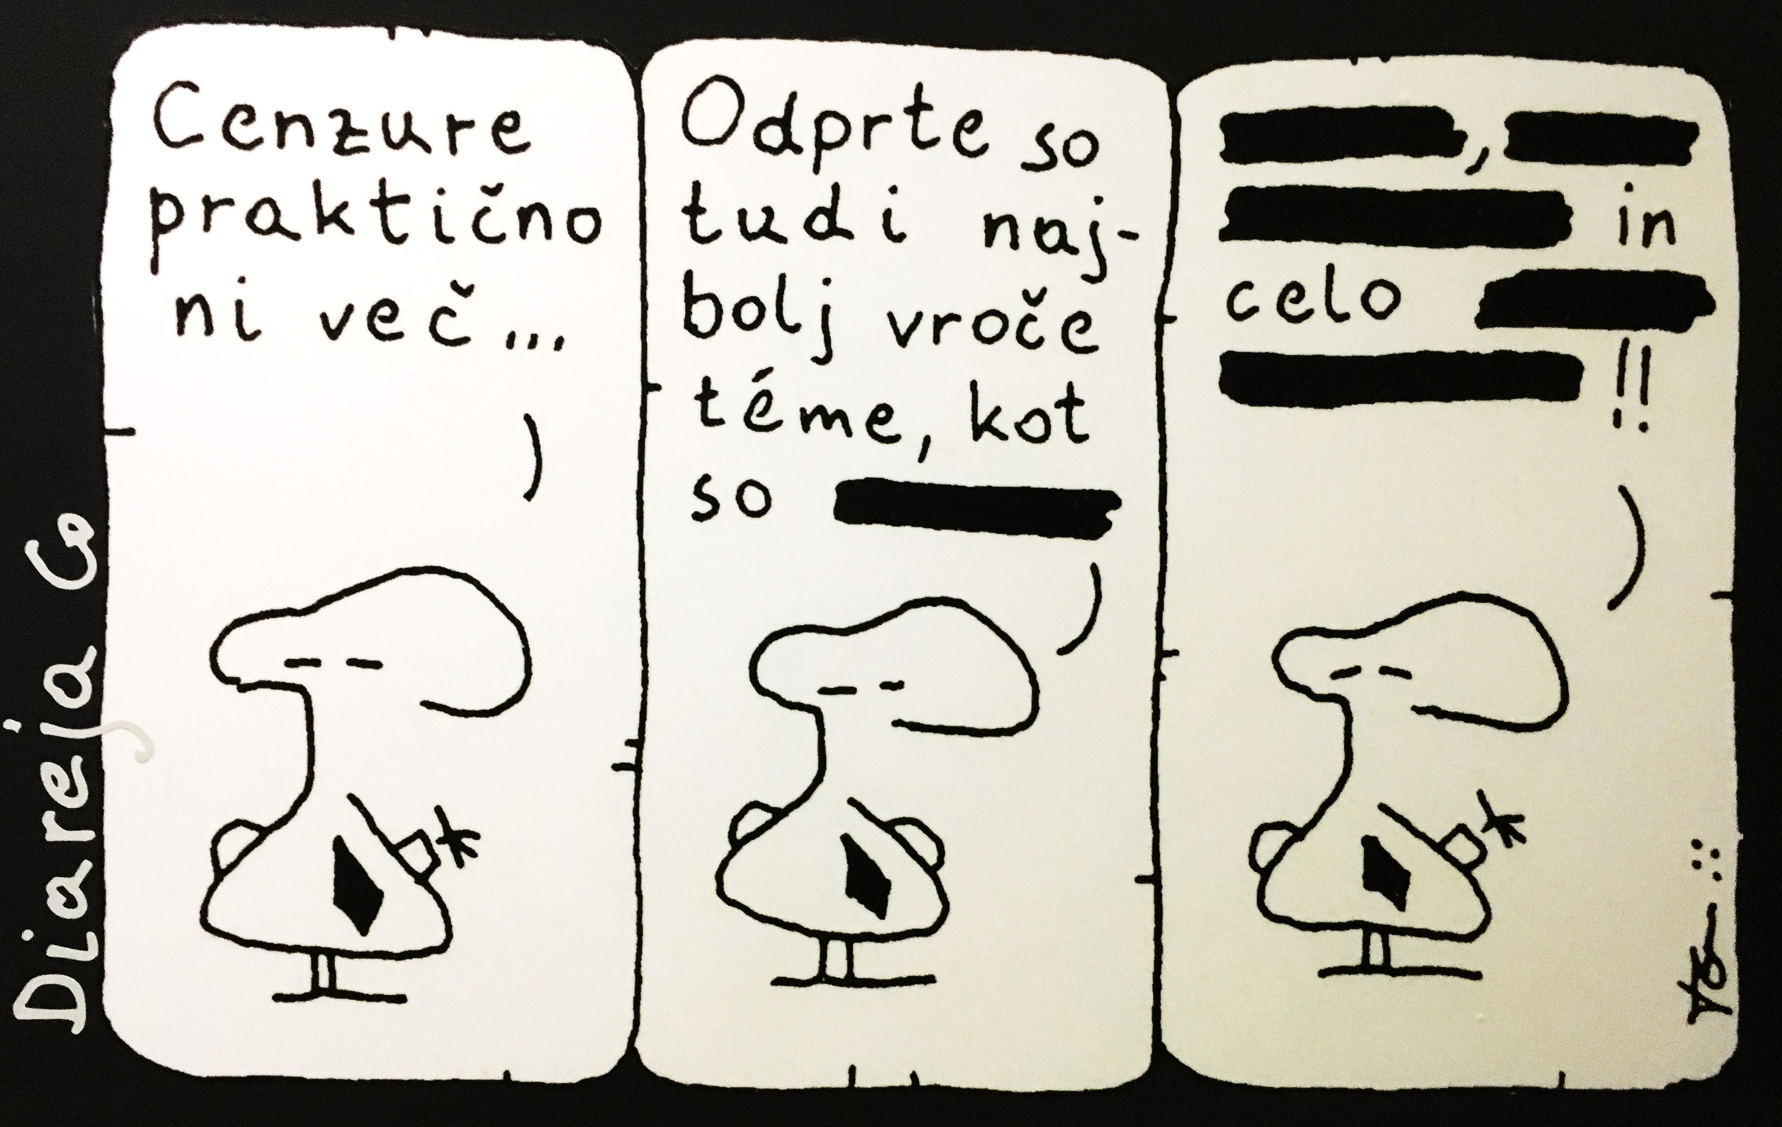
STRIP je zgodba, nanizana iz risb ali slik, ki si po navadi sledijo v vodoravnih pasovih, pasicah.
Risba je običajno opremljena z besedilom v oblačkih ali v pasu pod njo ali nad njo.
Vsaka risba ima svojo vsebino, pravi pomen pa dobi šele v povezavi z drugimi risbami. Za strip je torej značilno nanizano pripovedovanje z risbo in besedilom.

Slide 5
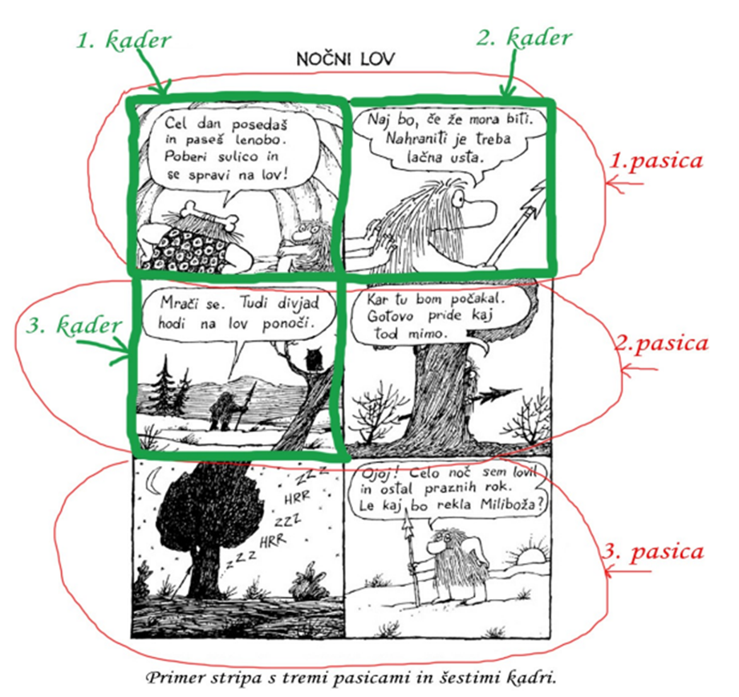
Dogodek je razčlenjen na posamezne stopnje ali uokvirjene risbe – kadre, katerim lahko spreminjamo obliko in velikost glede na potrebe vsebine. Kadri sestavljajo dogodek ali sekvenco - zaporedje.
Risbe so lahko razporejene enakomerno ali neenakomerno (razgibanost dogodka se pri neenakomerni razporeditvi poudari).
Običajno se risbe vrstijo v eni vrsti –vodoravno – in sestavljajo pasico stripa, več pasic pa sestavlja celo stran. Strip je lahko poljubno dolg.

Slide 6
Elementi stripa
Tema določa to, kar se v stripu dogaja.
Kader je prostor v katerem se prikaže neko dejanje. Kadri si sledijo v vodoravnih trakovih pasicah. Kader so lahko risani v različnih planih.
Plani pa so:
-Na širokem planu ali totalu je prikazano prizorišče – okolje. Nastopajoče osebe pa so majhne ali pa jih ni.
-Bližnji pogled ali polovični total prikaže manj okolja, osebe so približane, vendar še vedno narisane v celoti od glave do pete. Oseba je lahko narisana tudi od glave do pasu vendar je okolica še vedno pomembna.
-Detajl osebe narisane od blizu in s podrobnostmi (obraz ali celo del obraza) poudarjen je izraz na obrazu – čustva.

Slide 7
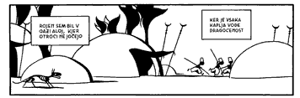
Na širokem planu ali totalu je prikazano prizorišče – okolje. Nastopajoče osebe pa so majhne ali pa jih ni.

Slide 8
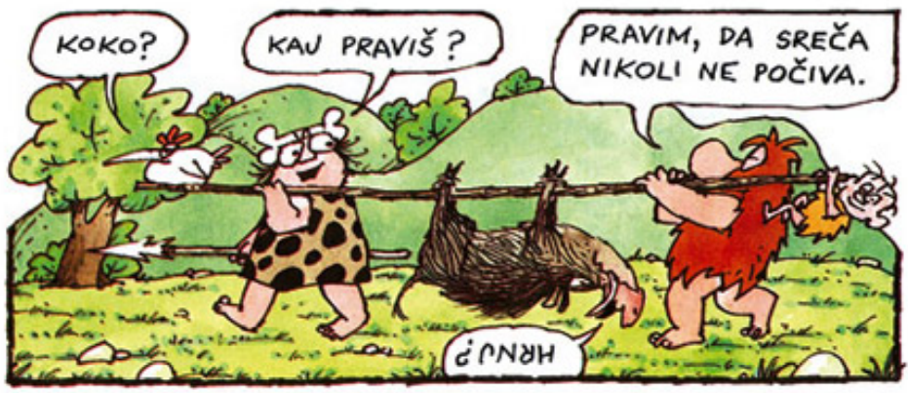
Marjan Manček, Hribci
Bližnji pogled ali polovični total prikaže manj okolja, osebe so približane, vendar še vedno narisane v celoti od glave do pete. Oseba je lahko narisana tudi od glave do pasu vendar je okolica še vedno pomembna.

Slide 9
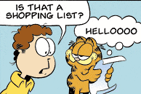
Detajl osebe narisane od blizu in s podrobnostmi (obraz ali celo del obraza) poudarjen je izraz – čustva.

Slide 10
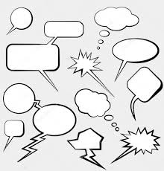
Zelo pomembno je tudi besedilo, ki pojasnjuje dogajanje ali posreduje govor likov. Dialoge vpisuje risar v oblačke, ki izhajajo iz ust govornikov. Iz oblike oblačka izvemo, ali oseba govori naglas ali pa samo razmišlja. Zelo pomembna je tudi oblika črk.
Z njimi lahko izrazimo občutke in misli. Besedilo je skrčeno do najmanjše mogoče mere in sporoča le tisto, česar bralec ne prepozna že z risbe same.

Slide 11

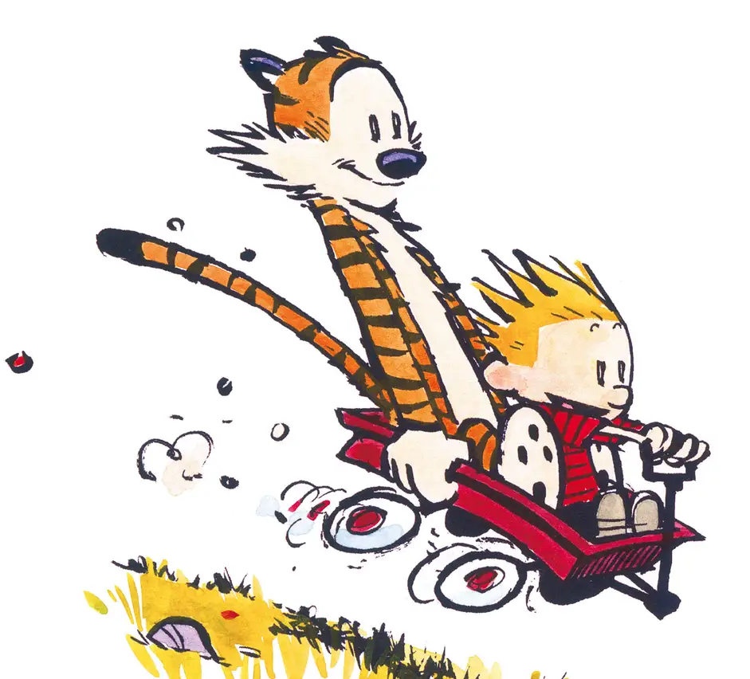
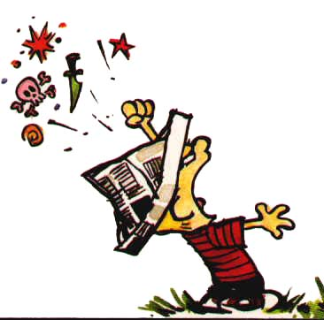
Znaki ali simboli lahko besedilo nadomestijo, tako na primer:
vprašaj pomeni zadrego ali osuplost,
žarnica idejo,
žaga smrčanje,
nazobčani robovi oblačka pomenijo krik itd.
Risar ponazori tudi gibanje – za hitro
premikajočo se figuro se podijo oblački
prahu ali pa za njo ostane zgolj črta …

Slide 12
Za bralca stripa morajo biti osebe, ki v njem nastopajo, zlahka prepoznavne, zato jih risar označi tako, da so vedno enako oblečene, imajo vedno enake pričeske, klobuke, očala itn.

Slide 13
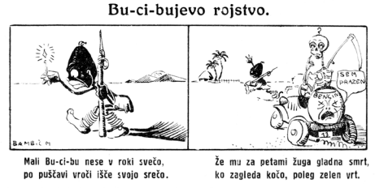
Strip na slovenskem
Začetnik slovenskega stripa je bil Milko Bambič s stripom Bu-Ci-Bu iz leta 1927.

Slide 14
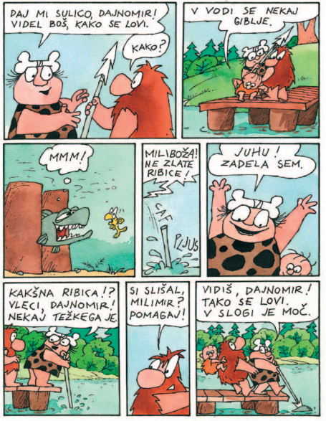
Marjan Manček,
Hribci, 1984

Slide 15
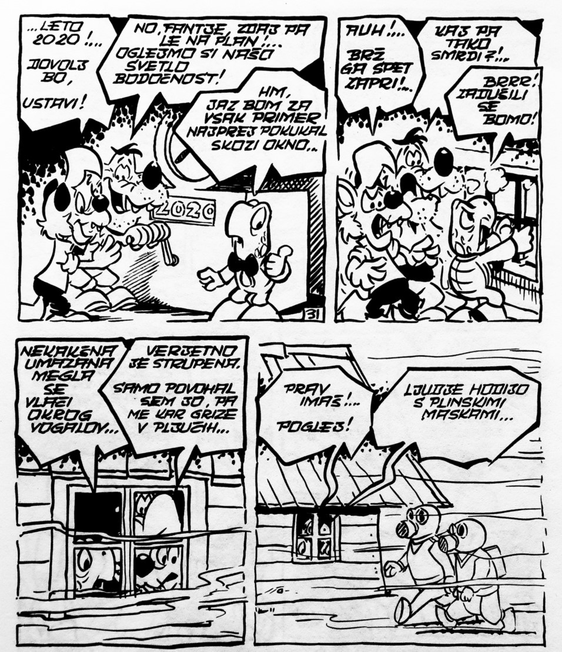
Prva slovenska revija, posvečena samo stripom, je bila Zvitorepec (1966–73) avtorja Miki Mustra (uradno Nikolaj Muster)
Že leta 1971 je legendarni Miki Muster mlade bralce ekološko osveščal s pustolovščino Skok v prihodnost, na katero je poslal svoje stripovske junake. Zvitorepec, Trdonja in Lakotnik potujejo pol stoletja v prihodnost, v našo dobo, leto 2020, v katerem ljudje nosijo maske, četudi ne zavoljo virusa.

Slide 16
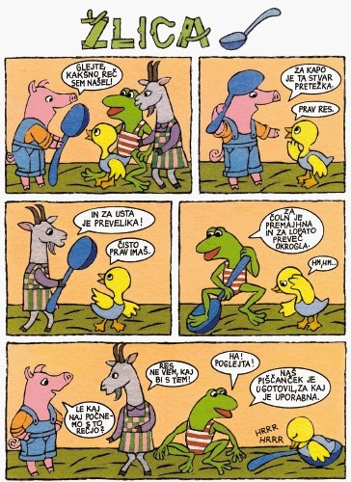
Jelka Godec Schmidt,
Vrtec pri veseli kravi, 2011

Slide 17
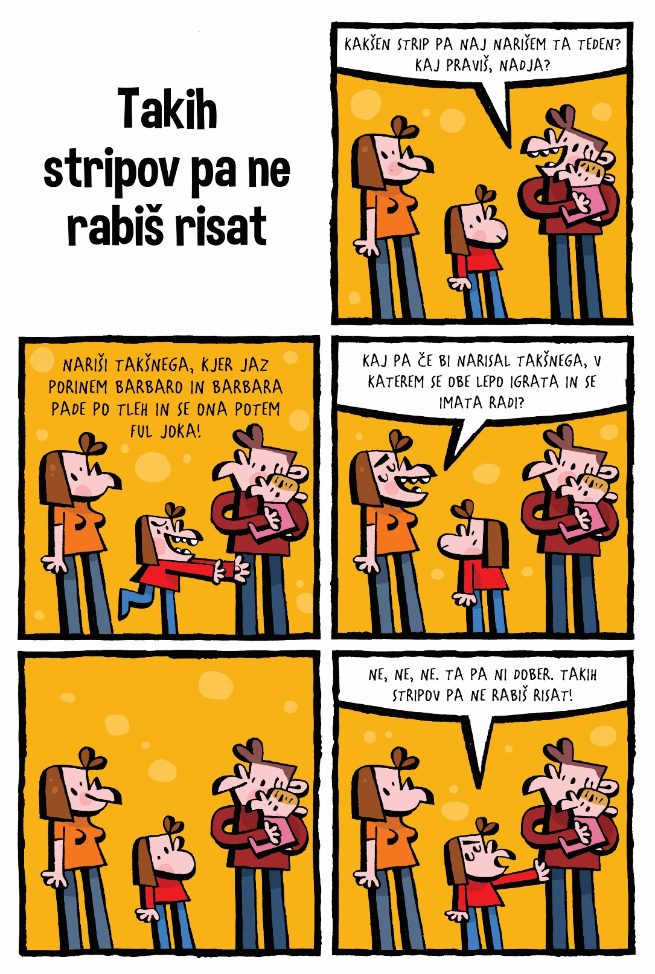
Ivan Mitrervski:
Strip je “in” in prav je tako

Slide 18
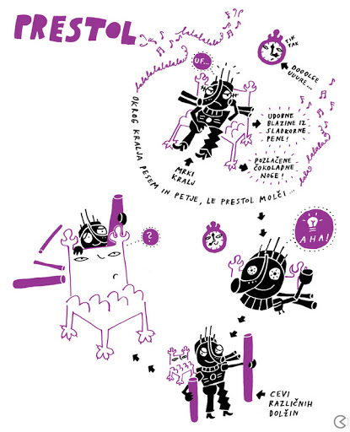
Kaja Avberšek

Slide 19
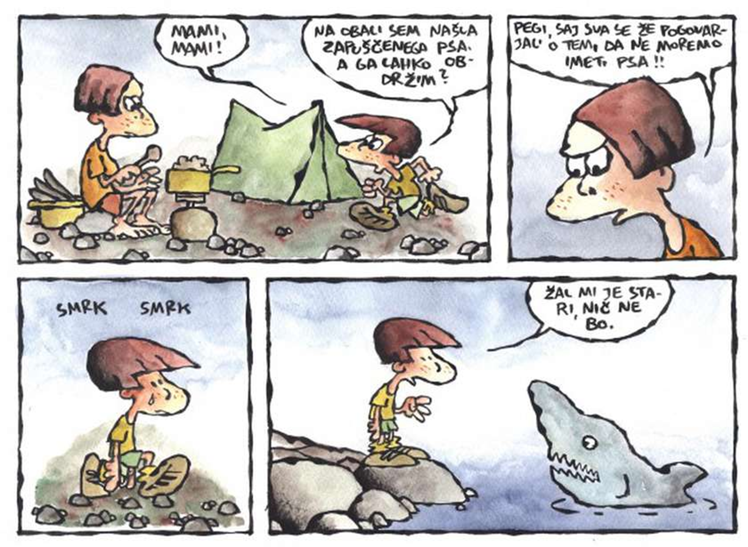
Iztok Sitar, Pegi

Slide 20
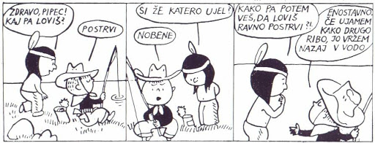
Božo Kos, Kavboj Pipec

Slide 21
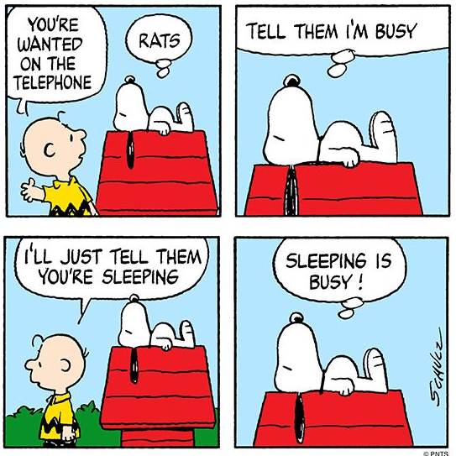
Ameriški animator Bill Melendez je narisal Snoopyja (in mu posodil glas), Charlieja Browna in druge like stripov Peanuts.
Rojen 1916 – umrl 2008.

Slide 22
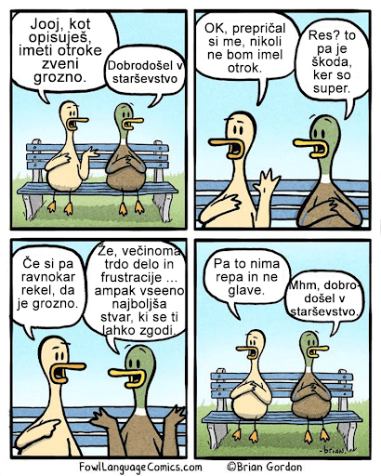
Ameriški stripar
Brian Ernest Gordon

Slide 23
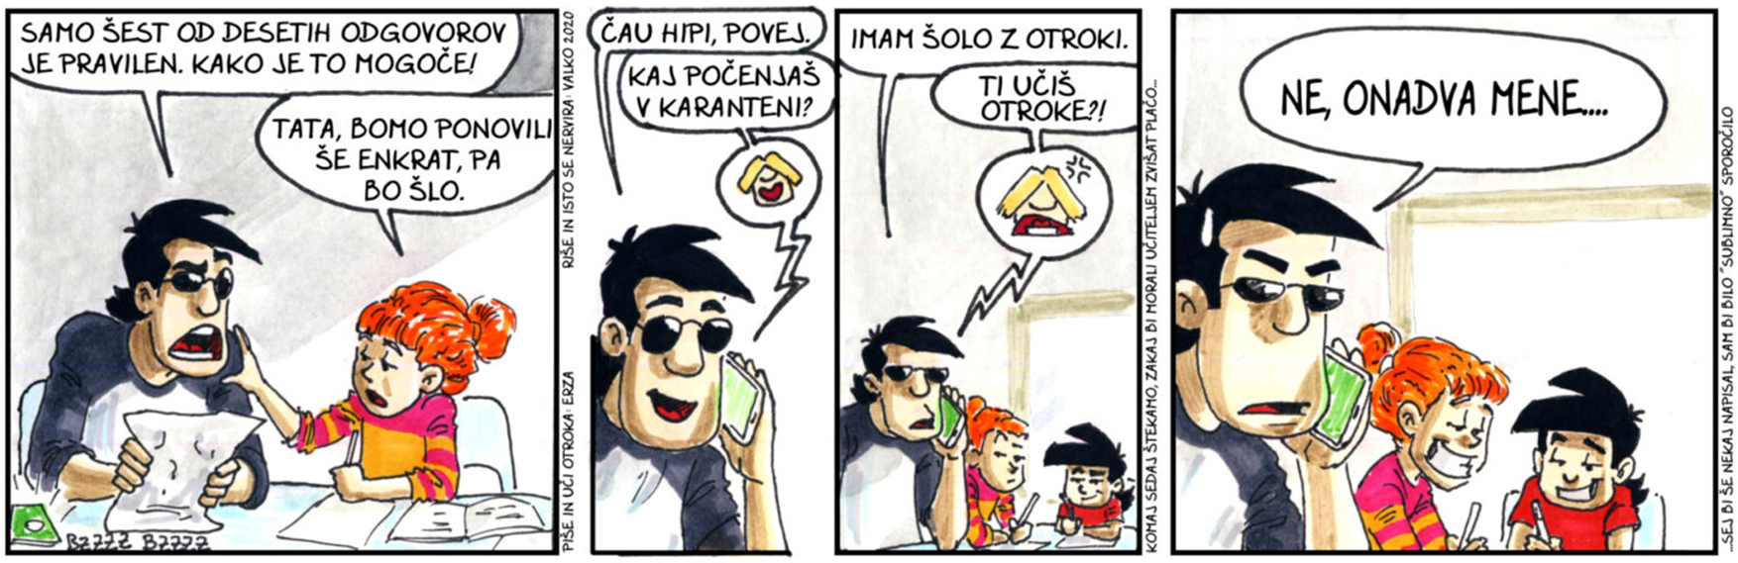
KRITERIJI
Koliko strip upošteva dano temo.
Primerna likovna tehnika, ki je uspešno uporabljena. Likovna čistost in jasnost besedila.
Izvirna in samosvoja zgodba.
Maja Reven
Fon Valko, 2020

